Slide 1
Proloquo2Go 2.02
Presentado Por:
Carolyn Rouse
Departamento de Asistencia Tecnológica
Servicios para Estudiantes Especiales
10.1.12

Slide 2
Objetivo de la Clase
Antes de Almuerzo
Operación Básica para usar el iPad
Establecer al usuario
Opciones para el Proloquo
Personalizar al usuario
Programar los botones
Programar las páginas
***Almuerzo
Despues de Almuerzo
Como programar las differentes páginas y como enseñar al estudiante a usar el iPad.
Lo que el iPad puede y no puede hacer.
Programar las páginas para ayudar al estudiante a usar el iPad.
Mas Programación
Como mantener una copia de seguridad y restaurar usuarios.
Pantalla de Inicio

Slide 3
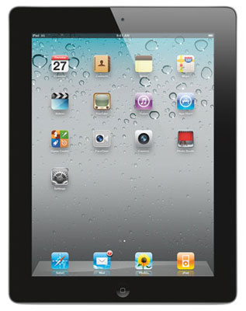
Funciones Básicas
Encender/ Apagar
Volumen
Reajustar

Slide 4
Volumen, Activar y Desactivar
Encender/Apagar/Reposo
Mantenga pulsado para apagarlo (recuerde que demorará unos segundos para volver a activarlo).
Silencio
Volumen subir/bajar
Cámara

Slide 5
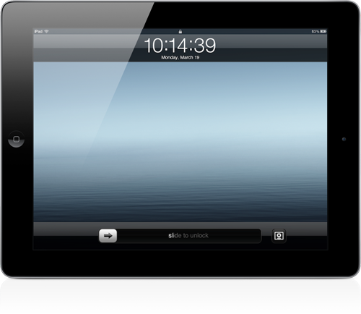
Como Restaurar el iPad
Para restaurar, mantenga pulsado el botón de encender y apagar y el botón de inicio a la misma vez.
La pantalla o estará oscura o el botón de desbloquear en la parte de abajo de la pantalla aparacera. Deslice el dedo en el botón de desbloquear para apagar el iPad.
Deslice en el botón de desbloquear para activar

Slide 6
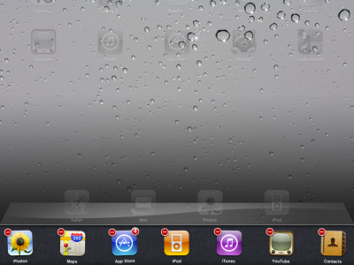
Controles el la pantalla del iPad
Botón de Inicio
Presione una vez para abrir o cerrar un programa.
Presione dos veces para ver todos los programas que están en uso
Cuando usted presiona el botón de inicio dos veces, podraáver en la pantalla todos los programas que se están usando en ese momento. Esto puede provocar que el iPad funcione muy lento. Para cerrar estos programas, deje pulsado alguno de los programas hasta que que empiezen a temblar. Aparecerá un signo de – en la parte izquierda arriba de cada programa. Presione el signo de – en cada uno y esto cerrara los programas.
Control de volumen y bloquear pantalla
Si usted desliza los programas en uso hacia la derecha, podrá ver esta pantalla. En esta pantalla puede controlar el volumen y puede bloquear la pantalla para que no se mueva verticalmente.

Slide 7
Si el volumen no está funcionando, hay 4 cosas que pueden estar mal!
Control de volumen muy bajo
Control de volumen apagado
El control del volumen en la pantalla puede estar muy bajo (ver explicación en página anterior)
El volumen puede estar apagado en los ajustes de Proloquo.

Slide 8
Si el iPad está funcionando muy lento
Usted puede tener muchos programas abiertos y no saberlo.
Cuando usted presiona el botón de inicio dos veces, podrá ver en la pantalla todos los programas que se están usando en ese momento. Esto puede provocar que el iPad funcione muy lento. Para cerrar estos programas, deje pulsado alguno de los programas hasta que que empiezen a temblar. Aparecerá un signo de – en la parte izquierda arriba de cada programa. Presione el signo de – en cada uno y esto cerrará los programas.
Usted debe de revisar esto periódicamente.
(si está confundido, regrese a la página 6)

Slide 9
Abrir Proloquo

Slide 10
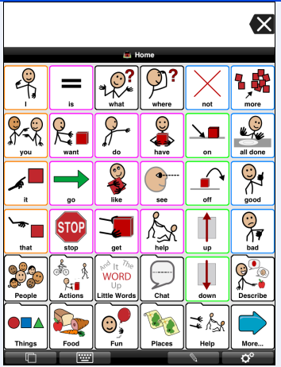
Como funciona la pantalla

Slide 11
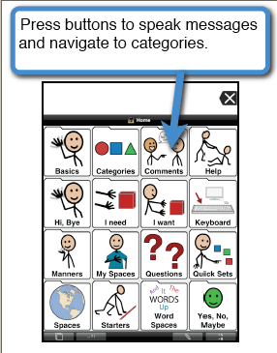
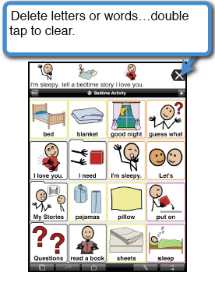
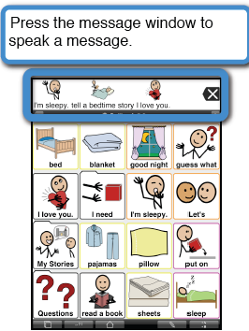
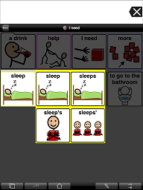
Presione los botones para escuchar el mensaje o para navegar en diferentes categorías
Explore el iPad por un minuto.
Puede borrar letras o palabras. Presione dos veces para borrar
Presione la ventana de mensaje para decir un mensaje
Si mantiene un boton presionado, le dara la forma del verbo o sustantivo de la palabra.

Slide 12
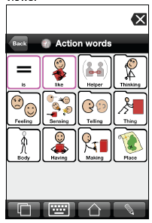
Botones de Navegacion
Título de la Página
Siempre le indica en que pantalla está
Botón de Inicio
Siempre regresa a la pantalla de inicio
Botón de Volver Atrás
Siempre lo regresa a la pantalla

Slide 13
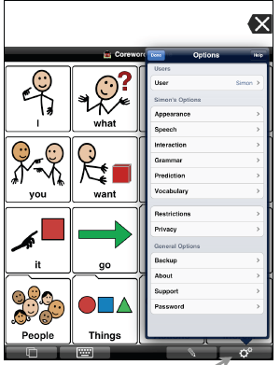
Mas Botones de Navegación
Teclado
Le mostrará un teclado de letras
Ver Pantallas
Le mostrará 3 pantallas
Ajustes
Le mostrará los botones de control

Slide 14
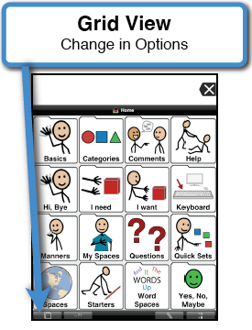
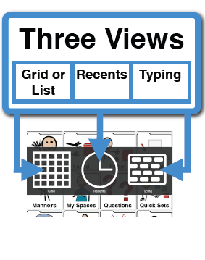
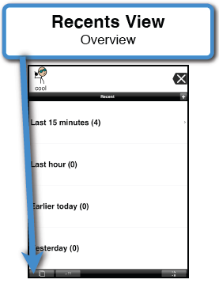
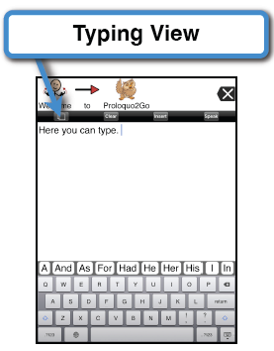
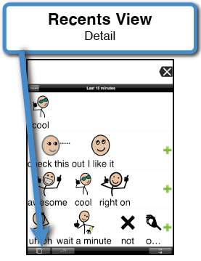
Para cambiar las pantallas
Tres Vistas
3 Vistas
Cuando usa el teclado en
Esta pantalla, las primeras
Letras del teclado en la
Primera linea serán qwerty
E incluye predicción de
Palabras. Si usa el teclado
Que estaá en la parte de abajo
De la pantalla, las letras estarán
En orden alfabético y no incluye
Predicción de palabras.
Vista cuadriculada o panel de comunicación
Vistos recientemente
Vista del teclado
Detalles de lo visto

Slide 15
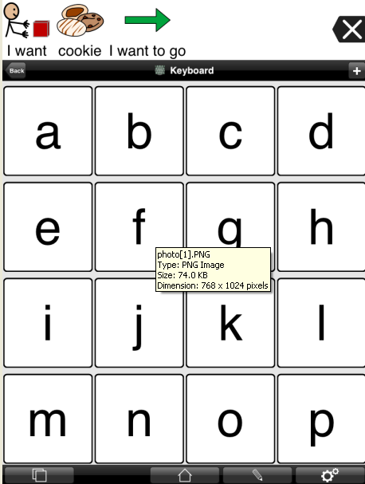
Hay dos teclados en Proloquo
Vista del teclado
Este teclado comienza
con las letras qwerty en
la primera linea del teclado
y contiene prediccion
de palabras. Lo puede desactivar en
opciones/restricciones.
Este teclado contiene las letras
en orden alfabetico y no contiene
predicción de palabras. Lo puede
Desactivar en opciones/restricciones.

Slide 16
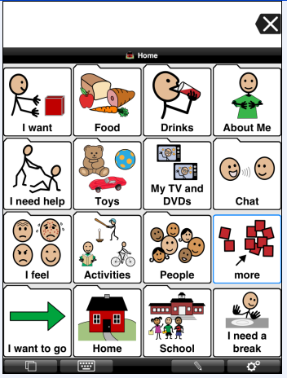
Vocabulario en grupos
1.Core Word consiste en permitirle al estudiante construir oraciones gramaticamente correctas. Esta opcion puede contener de 9-64 botones por pagina con desplazo por la pantalla.
2. Basic Communication consiste en grupos basicos de comunicacion. Este grupo es bueno para niños que no pueden construir oraciones o que construyen oraciones simples.
3. Blank Vocabulary vocabulario en blanco totalmente
Atencion: Si ya tiene
un usuario y ya ha
terminado de
programarlo, Añadir
a un usuario
nuevo no
borrara el usuario
que ya tenia
grabado.

Slide 17
Controles/Opciones

Slide 18
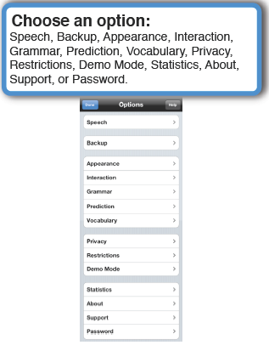
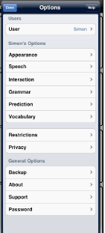
Botones de Opciones debajo en la esquina derecha de la pantalla
Escoja una opción:
Puede escojer desde usuario hasta Privacidad y Contraseña
User
User, Appearance, Speech, Interaction, Grammar,
Prediction, Vocabulary, Restrictions, Privacy,
Backup, About, Support, Password
Atención: Usted puede
Desactivar esta opción presionando
Proloquo en las opciones generales
Del iPad.

Slide 19
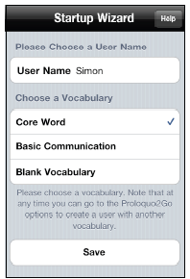
Como añadir a un usuario. La primera vez que abre Proloquo 2.0 podra ver en la pantalla la opción para añadir un usuario
Escriba el nombre del usuario
Escoja el vocabulario que desea utilizar
Presione guardar
Las pantallas básicas apareceran. Tendrá que añadir algunas cosas más.

Slide 20
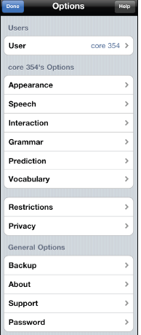
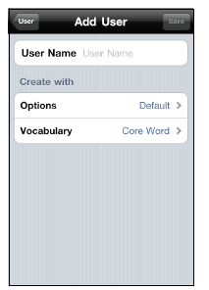
Para añadir un nuevo usuario
Atencion: si no escoje el
Tipo de vocabulario que
Desea usar,
Automaticamente se
Elegirá Core word.
Presione el botón de opciones en la parte de abajo de la pantalla.
Presione usuario
Añada el nombre del usuario y escoja el tipo de vocabulario que desea usar.

Slide 21
Ajustes/Nuevo usuario
Puede establecer un usuario para el estudiante con Core y otro con Basic para determinar cual utiliza mejor el estudiante.
Puede nombrarlos:
“El nombre del estudiante, Core”. Ejemplo: John Core
“El nombre del estudiante, Basic”. Ejemplo: John Basic
Entonces podrá escojer cual es el vocabulario que es mejor para el estudiante.

Slide 22
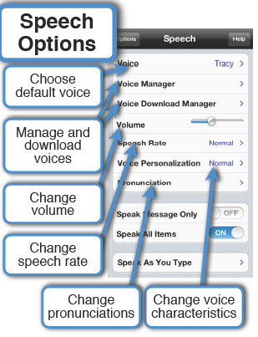
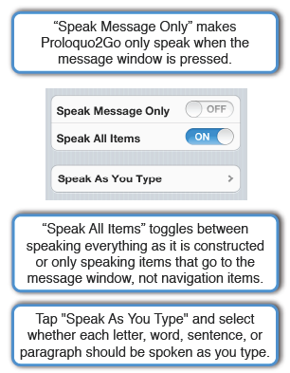
Como cambiar la voz
Opciones de voz
Escoja la voz que
Desea usar
Organizar o descargar
voces
Speak message only, hace que Proloquo solo diga el mensaje cuando este es presionado
Cambiar el
volumen
Cambiar el ritmo de la voz
Cambiar la pronunciacion
Cambiar las caracteristicas de la voz
Speak all items, hace que Proloquo diga todo lo se esta escribiendo o solo los mensajes que se ponen en la ventana en uso.
Atención: esta es la 4ta manera
De apagar o bajar el volumen!!
Speak as you type, solo dice lo que el estudiante escribe.

Slide 23
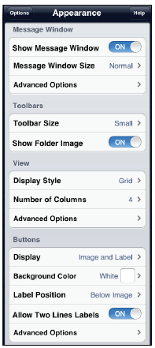
Appearance
La ventana de opciones le permite ver el mensaje
o cambiar el tamaño de la ventana. En opciones
adicionales puede cambiar la posición del texto
y también le permite escojer entre texto o figuras.
La opción de herramientas le permite cambiar el
tamaño de la barra de herramientas y si quiere
algún símbolo en la barra.
La opción de vista le permite usar una lista en vez
de botones. También le permite poner la cantidad
de figuras en columnas of filas (en opciones
adicionales) también cuan cerca las
figuras están unas de otras y el color del fondo de
la Pantalla.
La opcián de botones le permite escojer como
nombrar la figura. En opciones adicionales
puede escojer el color de los botones y si desea
agrupar los botones para que aparezcan como
carpetas o folders.
Usted puede cambiar la apariencia de los botones
individualmente en la seccion de programación de
botones.

Slide 24
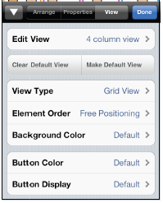
Para personalizar botones
En la sección de “appearance” en el menu de opciones usted podra personalizar todos los botones a la vez.
En el área de ver herramientas “view tools”, podrá personalizar botones individualmente.

Slide 25
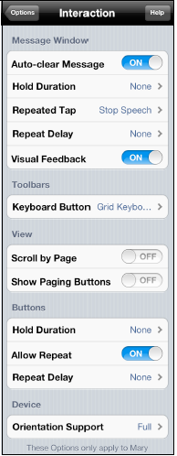
Interaccion (o Acceso)
Auto-clear Message (on) (encendido) automaticamente borrará
el mensaje cuando el siguiente botón sea presionado.
Hold Duration requiere que el botón se mantenga presionado
por un tiempo antes de que el mensaje sea activado.
Repeated Tap en esta opción puede ignorar, reiniciar, parar
o pausar el sonido o voz.
Repeat Delay funciona igual que apagando la opción de repetir.
Visual feedback hace que el mensaje se expanda un poco mientras
es hablado.
Keyboard button le permite asegurar el mensaje en la pantalla
de teclado.
Scroll by Page le permite deslizarse o no en la pantalla.
Show Paging Buttons añade el botón de subir/bajar en vez de
deslizar.
Allow Repeat no le permitirá al estudiante presionar el mismo
botón varias veces.
Orientation support esta
Opcion permite rotar o no
Rotar la pantalla.

Slide 26
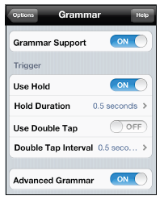
Gramatica
Grammar support le permite apagar la opción de cambiar las formas de verbo y demás.
Trigger options le permite ajustar lo que desea usar si utiliza las opciones de gramática.
Advanced Grammar le permite usar mas expresiones gramaticales o expresiones
gramaticales avanzadas.

Slide 27
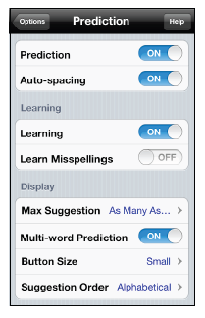
Predicción de palabras cuando usa el teclado solamente.
Usted tiene la opción de utilizar Prediccion de palabras o no y tambien si desea que el iPad añada espacio entre las palabras o no.
Learning. El programa de predicción de palabras siempre esta tratando de adaptarse al
usuario. Learning hace esto posible. Si mantiene
Learn Misspellings apagado, no le permitirá al
programa aprender nuevas palabras que no coinciden con la definición en su diccionario.
Display le permite cambiar differentes cosas en predicción de palabras. Puede cambiar el número de palabras sugeridas, si desea que se
predigan frases, el tamaño de los botones y el
orden de las palabras sugeridas.
Teclado
Prediccion de
palabras

Slide 28
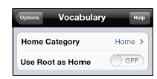
Vocabulario
La opción Vocabulary Option simplemente le permite escojer la página que usted desea
Usar como la página principal o HOME screen.

Slide 29
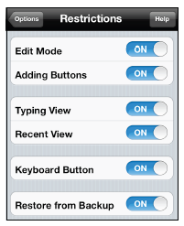
Restricciones
Aquí es donde puede poner
limite a las opciones que el
estudiante puede utilizar. Aquí
puede apagar estas opciones.
Si apaga Typing View y Recent View
no aparecerán si el botón es
presionado.
Si apaga el boton de teclado no
podrá ver el teclado ABC en la parte
de abajo de la pantalla.
Hablaremos de “Restore from Backup” o
Restaurar en la sección de restaurar.

Slide 30
Privacidad, Acerca de, Ayuda y Contraseña
Privacy borrará todo lo que ha escrito recientemente
para que no haya quedado grabado lo que usted ha dicho o
escrito.
About le indica la versión del software.
Support lo conecta con la página web donde podrá hacer
preguntas y resolver problemas.
Password requiere que utilize una contraseña antes de
pueda accesar el botón de opciones para hacer cambios.
Atencion: la contraseña estandar es,
Vygh-phi-rhy-mo

Slide 31
Vamos a tomar unos minutos para decidir cual es la mejor manera de personalizar y ajustar el iPad para su estudiante.

Slide 32
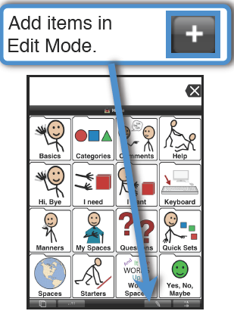
Como programar un botón
A
Para añadir un boton presione “edit”

Slide 33
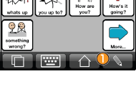
3 maneras para editar
Arrange
Properties
View
View es una manera rápida
De cambiar cuantos botones
Desea tener por página
Cambiando el número de
Columnas.
Arrange estas son
herramientas que necesita
para agregar botones,
páginas, cambiar botones y
ponerlos en archivo.
Properties estas son
herramientas que necesita
para ajustar un botón existente.

Slide 34
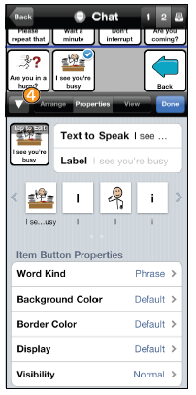
Botones para editar
Propiedades/ver herramientas
Le permite cambiar:
El mensaje y lo que usted quiere que el botón hable o diga.
La etiqueta o lo como quiere nombrar el botón.
La figura o foto del botón.
Atención:
Usted puede cambiar el botón o el color del fondo de la pantalla, si desea texto o figura o si desea la figura opaca o escondida.
Word kind le permite escojer como usted desea
que El iPad utilize sus palabras gramaticamente.

Slide 35
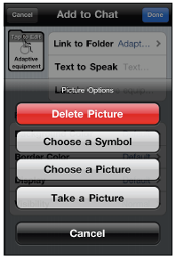
Como poner figuras en los botones
Delete picture borrará la figura y solamente se podrá ver el nombre de la figura.
Choose a symbol es una pantalla que le permitirá escribir el nombre de una figura y escoger entre las figuras que Proloquo utiliza.
Choose a picture le permite usar una foto o figura que ya está grabada en su iPad.
Take a picture le permite tomar una foto con su iPad y automaticamente cambiar el tamaño para que la puede utilizar.

Slide 36
Vamos a editar el boton “my name is”
En el Vocabulario “Core” presione “people”
Presione el lapiz en que esta en la parte de abajo
Presione la figura
Escoja en propiedades:
Añadir el mensaje“My name is______”
Añada el nombre
Cambie la figura o foto presionando foto en la ventana de herramientas.
Esto le permitira escojer un simbolo nuevo, usar una fotografia que ya tiene en su iPad, tomar una foto o grabar solo el nombre.

Slide 37
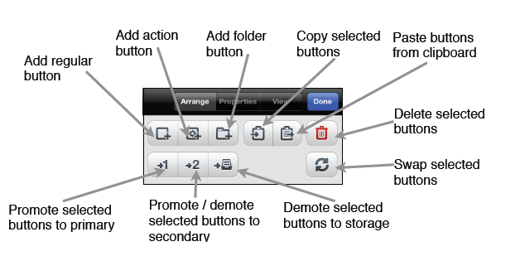
Editar
Como poner los botones en orden
Use el botón de añadir “regular button” para añadir
otro botón de mensajes.
Utilize el añadir Action button cuando desea añadir texto
o borrar la ventana de mensajes o hablar un mensaje o texto
Utilize el Folder button para crear
un boton que abrira un nueva
página en blanco donde puede
Añadir mas botones.

Slide 38
Como agregar un botón o para crear páginas nuevas presione “arrange”
Usted tambien puede copiar y pegar botones
de una pantalla a la otra seleccionando el botón,
copiando, buscando la nueva página y pegando.
Ahora vamos a borrar el nuevo botón que
Acabamos de crear.
Usted puede intercambiar botones presionando
los botones que desea intercambiar y
despues presionando “swap”.
Usted tambien puede agregar figuras o fotos
al vocabulario primario o secundario.

Slide 39
Como reorganizar los botones
1. Buscar el botón de editar (el lapiz), presione y deje pulsado hasta que pueda mover la figura.
o
2. Use el botón de intercambiar o reorganizar “swap” en arrange tools.

Slide 40
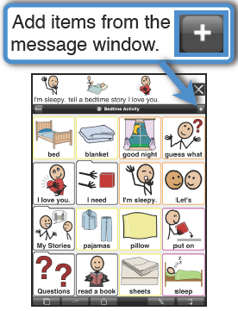
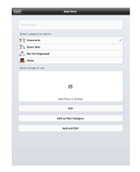
Usted puede crear botones poniendo un mensaje en la ventana de mensajes y presionando +
Puede crear un mensaje
Presione el signo de + en el menu arriba en la derecha
Esto creará el nuevo botón en la ventana de personalizar
Puede hacer cambios si desea
Presione añadir o “add”

Slide 41
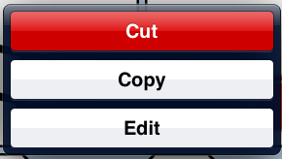
Como borrar un botón
Presione el lapiz
Presione el botón que desea borrar
Presione “cut”
El botón desaparecerá

Slide 42
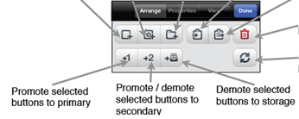
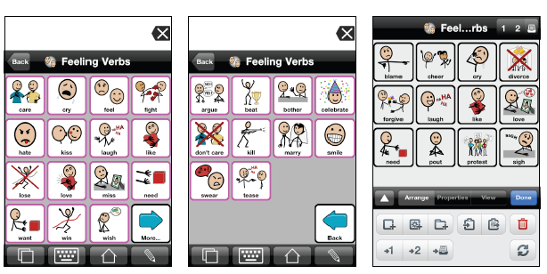
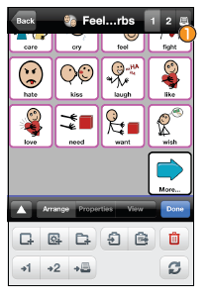
Vocabulario en orden de prioridad
Primario Secundario Archivo
1^{ra} página 2da página hidden
Secundario
Primario
Archivo
Para tener acceso a los botones guardados en el archivo, en el menu
de editar, presione “arrange tools”, despues en la pantalla que desea
usar haga el botón primario o secundario y esto sacará el botón del archivo.

Slide 43
Vamos a tomar un minuto para hacer ajustes a las figuras o fotos que ya están en el iPad

Slide 44
Como crear una página nueva

Slide 45
Vamos a tratar de crear una nueva página
En Arrange tools,
Presione el botón de carpeta. Este será el botón que le conectará con su nueva página.
Puede hacer ajustes al nuevo botón.
Cuando termina puede presionar “done” la salir de esta pantalla.
Cuando haya terminado presione el botón carpeta que acaba de agregar para ver que contiene.
Esta página está en blanco, usted tiene que editar y añadir botones a esta página igual que lo
hizo anteriormente.

Slide 46
Vamos a tratar de poner una carpeta de buenos modales en la pagina de comida.

Slide 47
Editar
Herramientas
Le permite cambiar el color, tamaño y orden de los botones.
Tambien le permite acomodar los botones en forma de lista.

Slide 48
Vamos a personalizar lo que ya está grabado en el iPad.

Slide 49
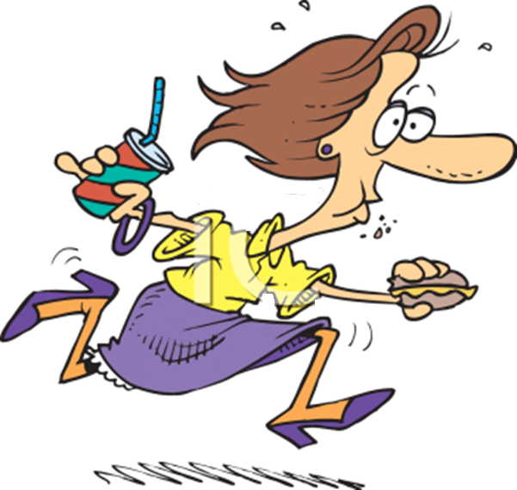
Almuerzo

Slide 50
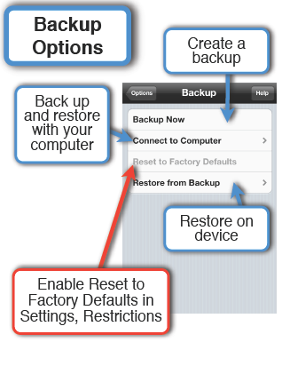
Como hacer una copia o “backup”

Slide 51
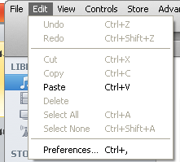
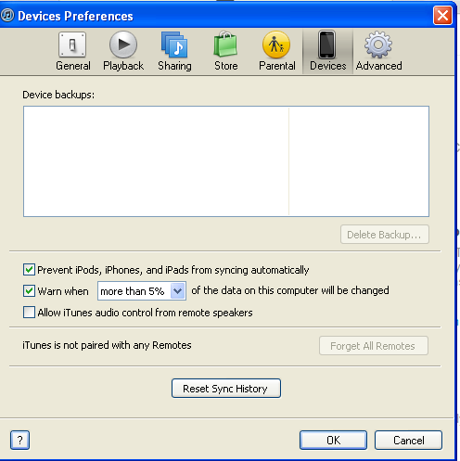
Como copiar Proloquo a la computadora
Abra iTunes en la computadora, presione editar en el menu de opciones y despues presione preferencias.
Presione “devices” y despues marque verificado donde dice “Prevent iPads, iPads from syncing automatically.” Si no marca esta opción puede perder applicaciones en su iPad.
Conecte el iPad y espere hasta que el iPad aparezca en iTunes.

Slide 52
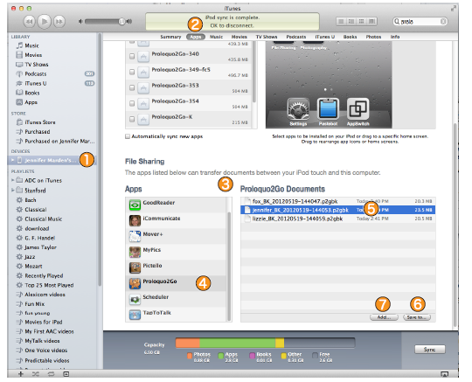
Continuacion
1. Escoja el iPad en la barra que aparece en la parte izquierda de la pantalla.
2. Presione donde dice Apps en la ventana de iTunes.
3. Deslizece por la pantalla hasta que vea “file sharing”
4. Presione Proloquo

Slide 53
Copiar al iPad
Encienda Proloquo en el iPad.
Si hay mas de un usuario, asegurese de que el usuario que desea copiar esta activo.
Presione el boton de opciones en la parte de abajo de la pantalla.
Presione Backup
Presione Back up now

Slide 54
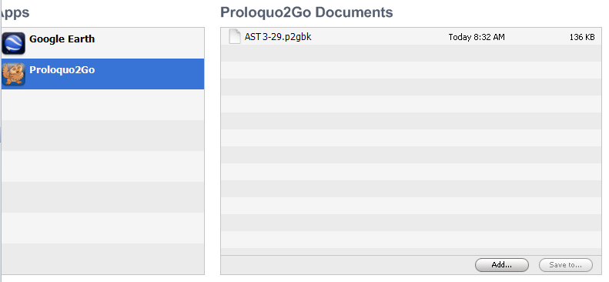
Continuacion
Busque su cuenta de iTunes en la computadora y verá la copia en la ventana
Presione el botón “save” para guardar la copia en la computadora.
Usted podrá ver la copia en su desktop en la computadora
Atención: usted puede cambiar al nombre de su copia pero deberá mantener la parte del nombre que dice .p2gbk o iTunes no podrá encontrar su copia.

Slide 55
Como restaurar sus programas de una copia o backup

Slide 56
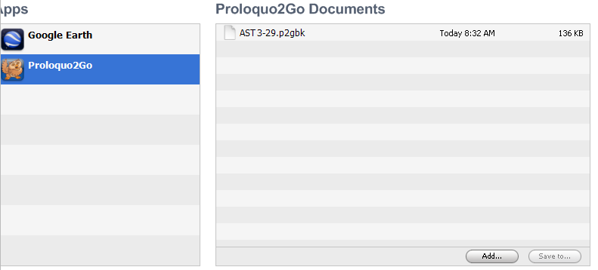
Como restaurar Proloquo de una copia o backup
Encienda iTunes en su computadora.
Conecte su iPad y espere a que aparezca en iTunes.
Escoja el iPad en la barra en la izquierda
Presione Apps tab en la ventana de iTunes tendra que delsizarse hacia abajo hasta que vea file sharing section
Presione Proloquo
La copia debe de estar alli.

Slide 57
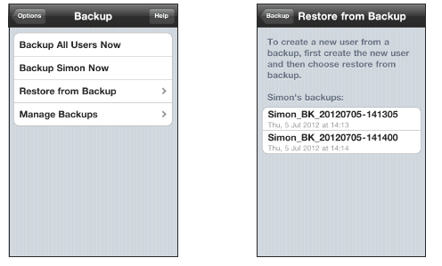
Continuacion.
Encienda Proloquo en su iPad
Presione opciones en la parte de abajo de la pantalla.
Presione Backup
Presione restore from backup
Una ventana aparecerá con la copia. Escoja la copia que desea restaurar.
Confirme sus cambios.
La copia ha sido restaurada.

Slide 58
Si necesita ayuda
Por favor llame o mande un correo electrónico a Assistive Technology.
O mande un correo electrónico a el departamento de ayuda en la página web de Proloquo. Ellos responden a sus preguntas rápidamente.

